Slide 1


Slide 2
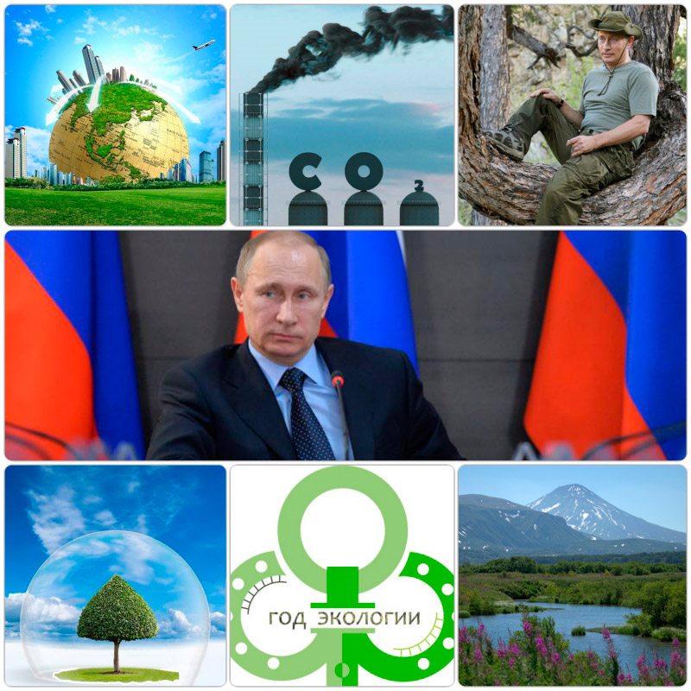
5 января 2016 года Владимир Путин подписал Указ о проведении в 2017 году в Российской Федерации Года экологии
Цели:
привлечение внимания общества к вопросам экологического развития Российской Федерации
сохранение биологического разнообразия
обеспечение экологической безопасности

Slide 3

УСТНЫЙ ЖУРНАЛ
Генетика и экология

Slide 4
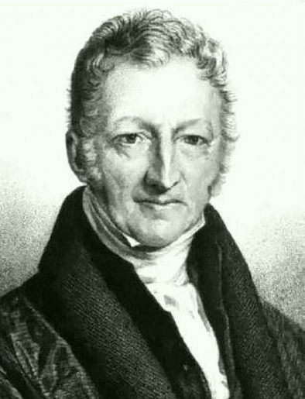
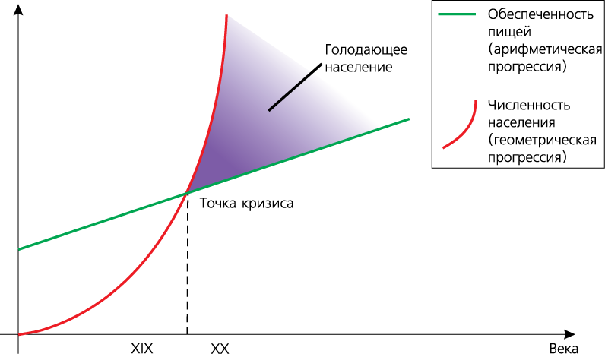
«Опыт о законе народонаселения …» Т. Мальтус, 1798г.

Slide 5
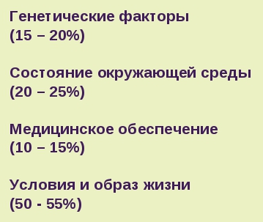
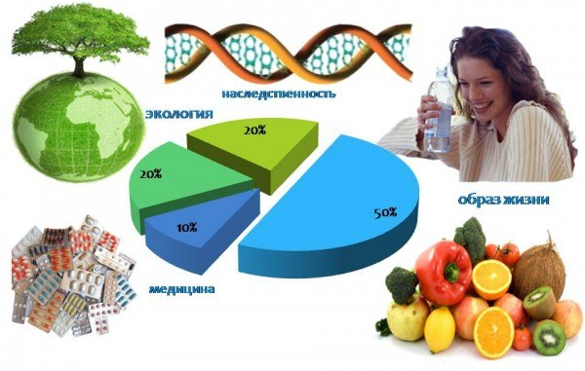
От чего зависит здоровье человека?

Slide 6
Страничка первая…
Химические мутагены в окружающей среде и генофонд человечества

Slide 7
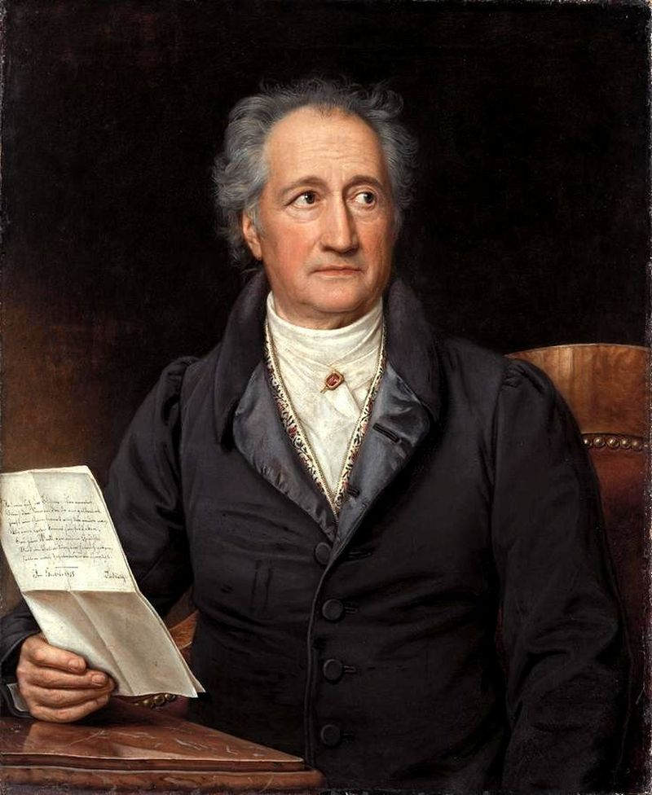

Природа не признает шуток, она всегда правдива, всегда серьезна, всегда строга; она всегда права; ошибки же и заблуждения исходят от людей.
Иоганн Гете
Природа не терпит неточностей
и не прощает ошибок.
Ралф Эмерсон

Slide 8
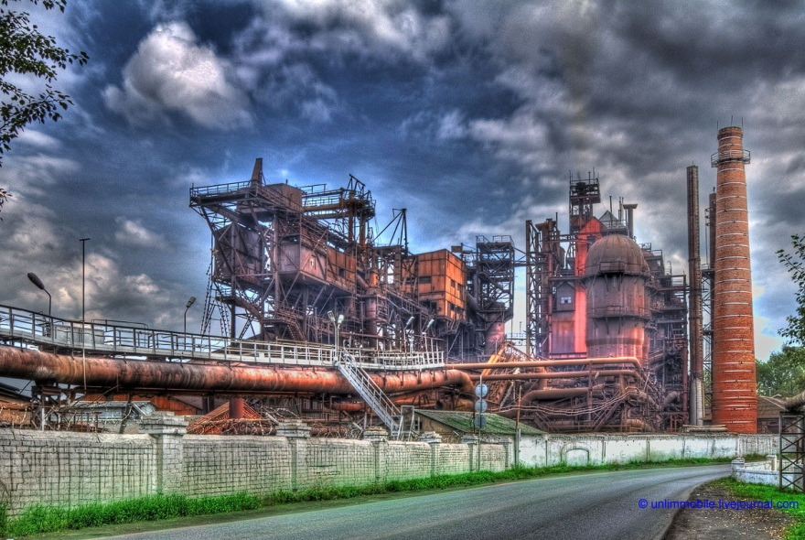
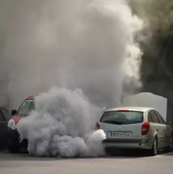
Основные источники химического загрязнения атмосферы и окружающей среды
химические заводы
предприятия топливно-энергетического комплекса
транспорт

Slide 9
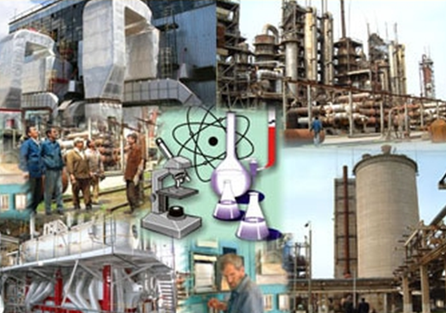
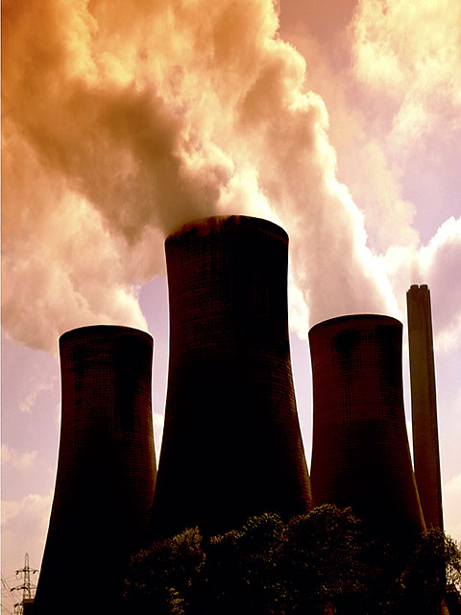
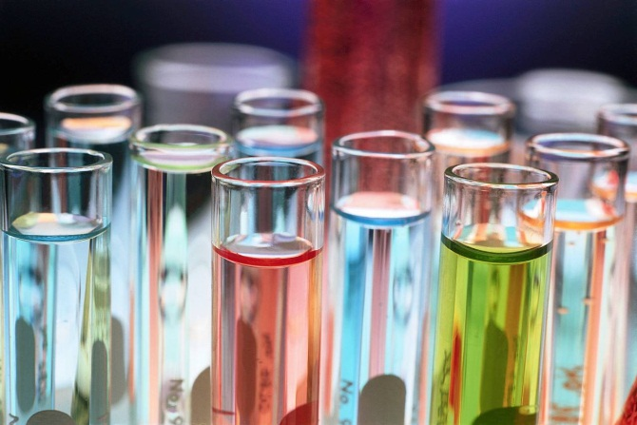
Химия создала огромное количество искусственных веществ.
Ежегодно в окружающую среду поступает более тысячи вновь синтезированных соединений.
Независимо от места проживания человек попадает под действие химических веществ антропогенной природы.
Notes:
Химия создала огромное число веществ. Ежегодно в окружающую среду поступает более тысячи вновь синтезированных соединений, с которыми человек в процессе эволюции не сталкивался и к которым еще нет и, возможно, не будет адаптаций.
Независимо от места проживания человек попадает под действие химических веществ антропогенной природы.
Уже в 70-х годах в биосферу Земли выбрасывалось 600 млн. тонн токсических газообразных веществ и несколько миллиардов тонн (до 5500 млрд. м 3) индустриальных и городских сточных вод в год.
Город с миллионным населением в сутки в окружающую среду поставляет 500000 тонн сточных вод и 2000 тонн твердых отходов

Slide 10
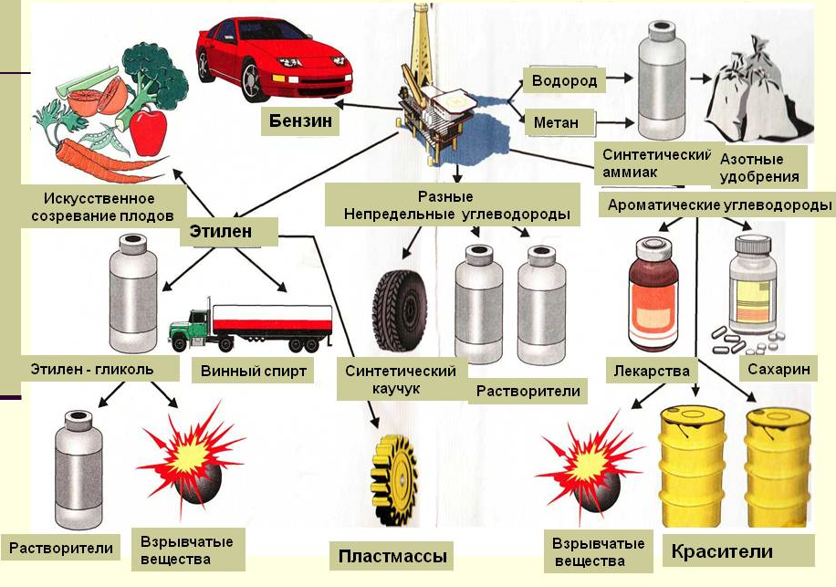
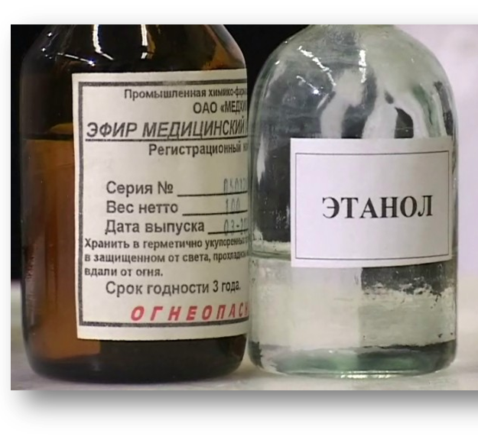
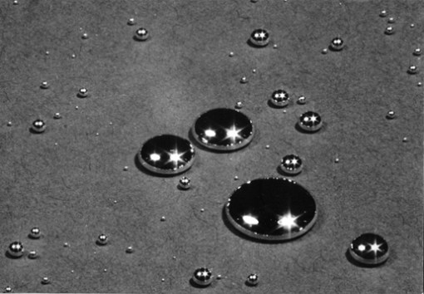
Химические мутагены
соединения тяжелых металлов
алкилирующие соединения
нитросоединения
продукты переработки нефти
продукты сжигания угля и древесины
органические перекиси
препараты для борьбы с вредителями
Notes:
Среди химических веществ, которые в немалых количествах попадают в окружающую среду и являются мутагенами, выделяют мономер винилхлорида и его производные, использующиеся при производстве синтетических смол и пластмасс. Установлено, что они вызывают мутации у млекопитающих.
Опасны в этом отношении хлорпрен и стирол, алкилирующие соединения (диметилсульфат, иприт и др.), азотистая кислота, акридиновые красители, формальдегид, некоторые алкалоиды и органические перекиси, а также соединения хрома, ртути, цинка и свинца.
Свой вклад в процессы мутирования вносят соединения, которые входят в состав сельскохозяйственных удобрений, препараты для борьбы с вредителями (пестициды, гербициды), а также пищевые добавки, генно-модифицированные вещества.

Slide 11
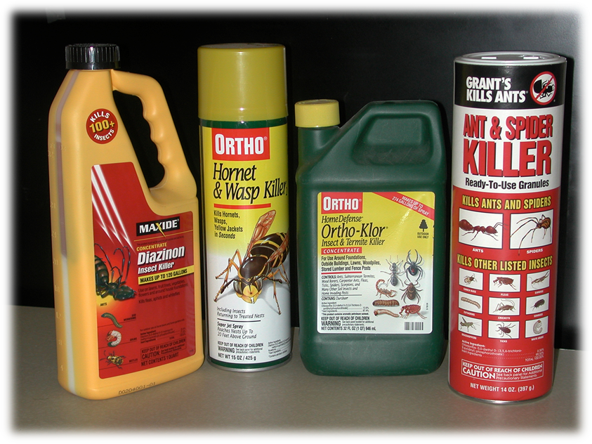
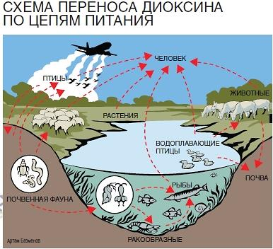
Человек активно использует
препараты для борьбы с
вредителями сельского
хозяйства- гербициды и
пестициды
Они накапливаются в тканях
животных, растений и
человека, их концентрация
кумулируется по мере
продвижения в пищевых
цепях
Notes:
В сельских областях человек постоянно контактирует с биологически активными веществами (гербициды и пестициды).
Они накапливаются в тканях животных, растений и человека, их концентрация кумулируется по мере продвижения в пищевых цепях.
Одним из высоко токсичных антропогенных соединений является диоксин (содержится в ряде гербицидов как побочный продукт промышленного синтеза).
Диоксин помимо токсичности проявляет канцерогенное, тератогенное и мутагенное действие.

Slide 12
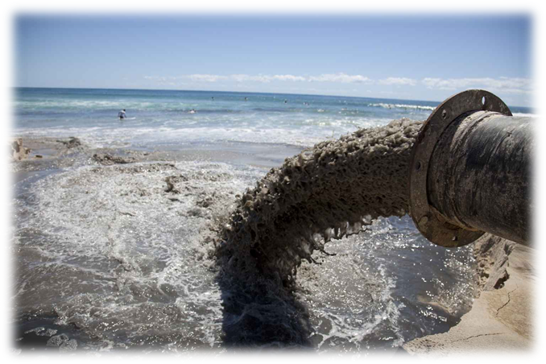
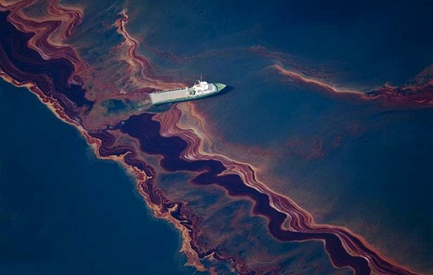
Вызывает тревогу у экологов загрязнение вод Мирового океана нефтью и нефтепродуктами, достигшее уже 1/5 его общей поверхности. Загрязненная вода становится причиной многих заболеваний людей и животных.

Slide 13
Возможные пути попадания химических веществ в организм человека
ИСТОЧНИКИ ХИМИЧЕСКОГО ЗАГРЯЗНЕНИЯ
ВОЗДУХ
ВОДА
ПОЧВА
РАСТЕНИЯ
ЖИВОТНЫЕ
ГРИБЫ
БАКТЕРИИ
ЧЕЛОВЕК

Slide 14
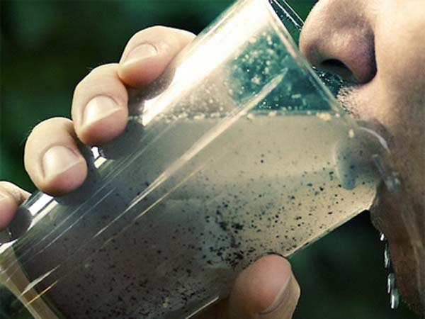
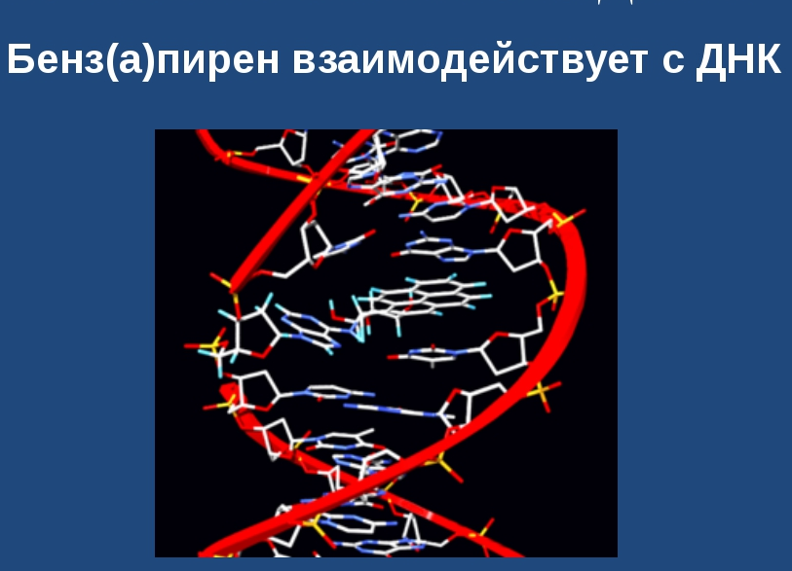
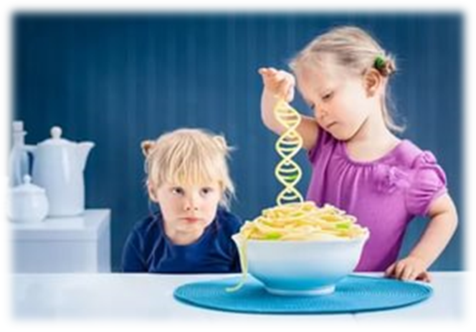
Действие мутагенов приводит к:
рождению больных детей
росту спонтанных абортов
мертворождению
сокращению продолжительности жизни
Notes:
В сельских областях человек постоянно контактирует с биологически активными веществами (гербициды и пестициды).
Они накапливаются в тканях животных, растений и человека, их концентрация кумулируется по мере продвижения в пищевых цепях.
Одним из высоко токсичных антропогенных соединений является диоксин (содержится в ряде гербицидов как побочный продукт промышленного синтеза).
Диоксин помимо токсичности проявляет канцерогенное, тератогенное и мутагенное действие.
Оценивая химическую опасность, на первое место следует поставить химические вещества воздушного бассейна, на второе – антропогенные загрязнители водоемов и продуктов питания, а на третье – загрязнение литосферы, особенно почвы (как путь поражения растений и грибов) и подземных вод (поражение человека и животных).
Химические вещества, действуя как мутагены, повышают уровень мутирования в человеческих популяциях, что приводит:
рождению больных детей
росту спонтанных абортов
мертворождению
сокращению продолжительности жизни

Slide 15
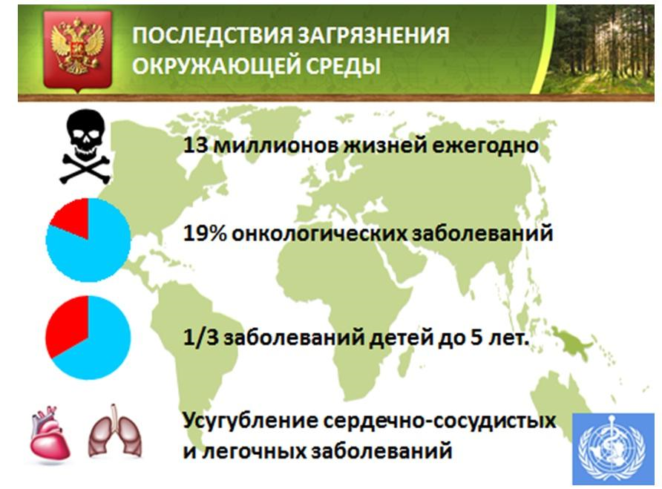
отравления (токсическое действие)
развитие раковых опухолей (канцерогенное действие)
изменение функций (токсическое и мутагенное действие)
появление мутаций, уродств, сокращение продолжительности жизни (мутагенное действие)
увеличение производства лекарств для лечения отрицательных последствий действия уже существующих веществ антропогенной природы
Notes:
Доклад В.И. Кашина на научной конференции «Экологизация производства сельскохозяйственной продукции – путь к повышению качества жизни и здоровья населения России», 2014г. https://kprf.ru/activity/ecology/133930.html

Slide 16
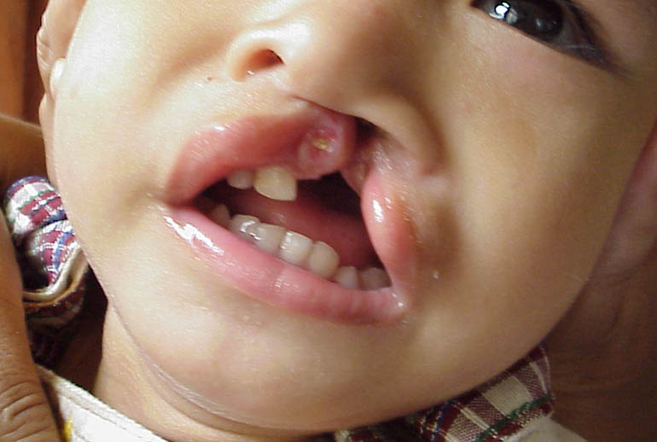
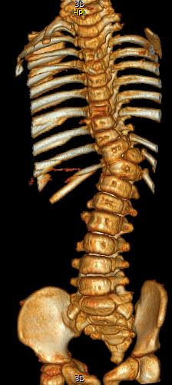
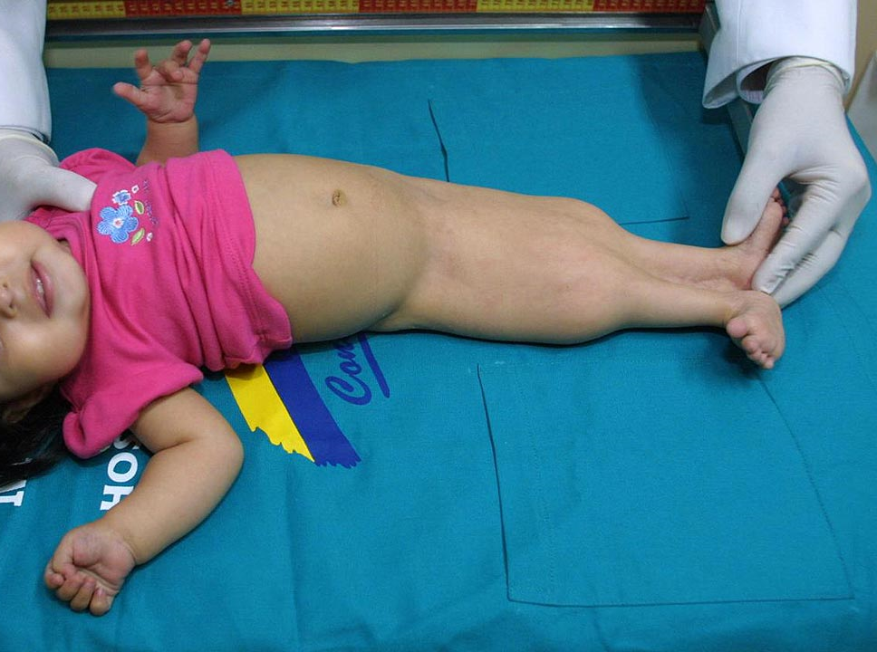
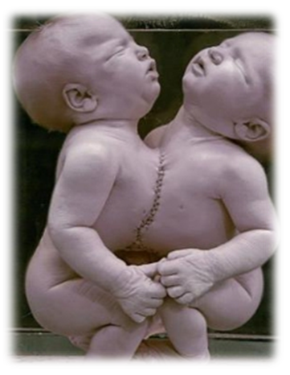
Мутагенная активность
К числу наиболее серьезных
последствий мутагенного действия химических веществ относятся врожденные пороки
развития (ВПР)
Notes:
Среди химических веществ, которые в немалых количествах попадают в окружающую среду и являются мутагенами, выделяют мономер винилхлорида и его производные, использующиеся при производстве синтетических смол и пластмасс.
Установлено, что они вызывают мутации у млекопитающих.
Опасны в этом отношении хлорпрен и стирол, алкилирующие соединения (диметилсульфат, иприт и др.), азотистая кислота, акридиновые красители, формальдегид, некоторые алкалоиды и органические перекиси, а также соединения хрома, ртути, цинка и свинца.
Свой вклад в процессы мутирования вносят некоторые соединения, которые входят в состав сельскохозяйственных удобрений, препараты для борьбы с вредителями (пестициды, гербициды), а также пищевые добавки, генно-модифицированные вещества.

Slide 17
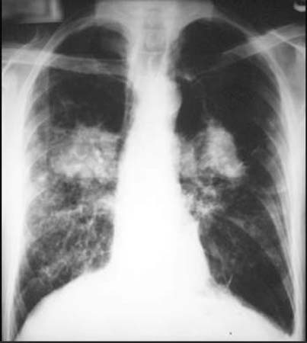
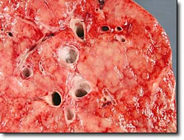
Взаимодействие атмосферных загрязнителей и кислотных дождей приводит к развитию фиброза легких, облысению детей 2-4 лет (в основном страдают голубоглазые и светловолосые дети).
Это свидетельствует о том, что генотипы таких детей наиболее восприимчивые к действию модифицированных кислотными дождями химических загрязнителей или об активировании ранее «молчавших» генов.
Notes:
Это может свидетельствовать о том, что генотипы таких детей наиболее восприимчивые к действию модифицированных кислотными дождями химических загрязнителей или об активировании ранее молчавших генов.

Slide 18
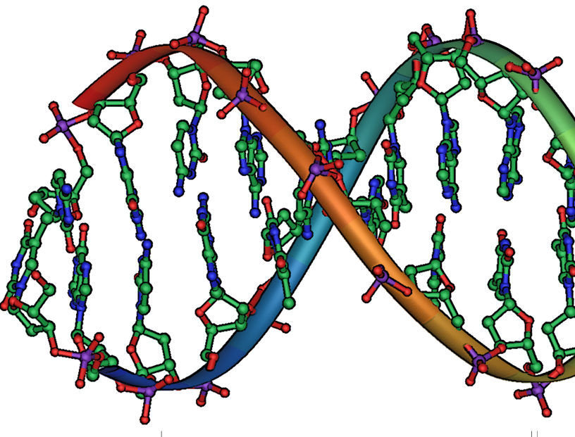
Действие мутагенов приводит к увеличению генетического груза:
нарушение метаболизма и структуры ДНК
нарушение метаболизма и структуры белков-регуляторов
повышение уровня мутаций - генных, геномных
Notes:
Рост генетического груза наблюдается как в городских, так и сельских человеческих популяциях.
Причиной этого явления является промышленные загрязнения городской среды и повсеместное засорение сельской местности.

Slide 19
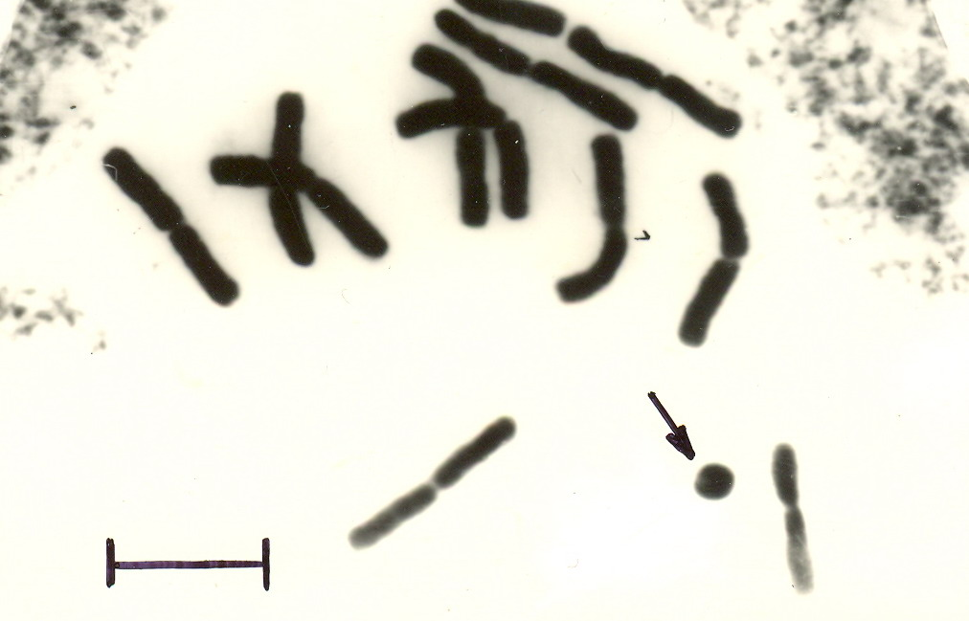
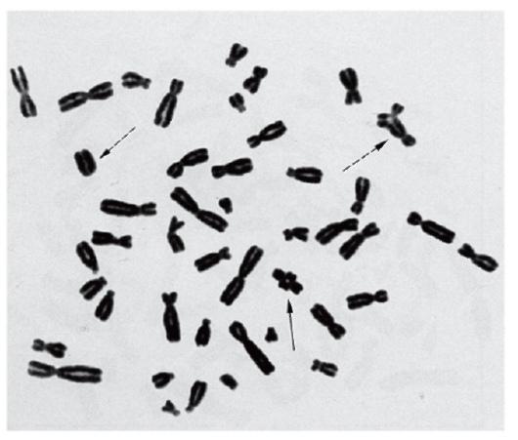
Генетический мониторинг
при исследовании крови рабочих горячих цехов, обнаружены транслокации (хромосомные мутации) в лимфоцитах периферической крови
у жителей окрестностей металлургических предприятий и алюминиевых производств в крови присутствовали лимфоциты с хромосомными дефектами

Slide 20
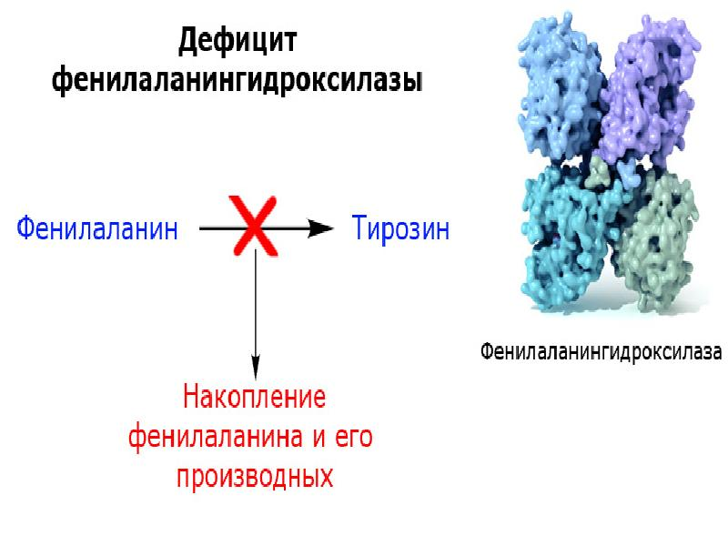
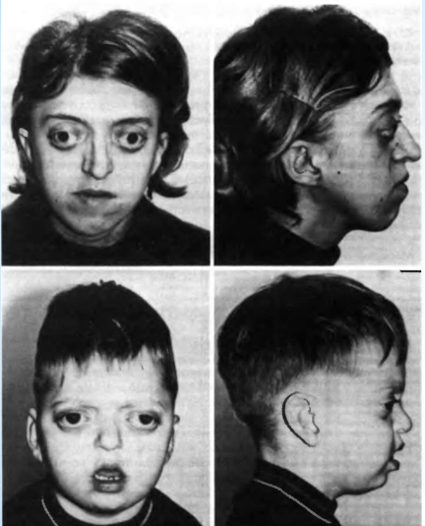
Исследование распределения частоты мутантного гена, приводящего к развитию фенилкетонурии у детей, показало многократное повышение частоты мутирования этого гена в районах с высокоразвитой промышленностью
фенилпировиноградная
олигофрения
Notes:
Анализ динамики мертворожденных, динамики спонтанных абортов, динамики множественных врожденных пороков развития выявил достоверное снижение рождаемости, рост патологий внутриутробного развития в загрязненных областях.

Slide 21
м
Химический фактор, доминирующий в производстве | Частота хромосомных аберраций у…
 | Рабочих предприятия | Населения, не контактирующего с данным веществом
Стирол, метил, метакрилат | 5,25 | 1,68
Винил хлорид | 4,80 | 2,50
Асбест | 2,74 | 1,55
Формальдегид | 3,68 | 1,787
Минеральные масла при отработке стекла | 4,65 | 1,13
Электрическая сварка | 3,40 | 1,80
Газофиксация бурого угля | 3,05 | 1,36
Производство цитостатиков в фармакологии | 3,90 | 1,50
Работа с цитостатиками | 6,56 | 2,05
Откормочные фабрики свиней | 4,20 | 1,31
Отделения смешивания кормов для свиней | 4,71 | 2,0

Slide 22
Область применения | Название вещества | Тип мутации
 | Этиловый спирт | Хромосомные мутации у крыс и обезьян в соматических и половых клетках
Лакокрасочные вещества | Этиленхлоргидран | Транслокации, делеции в хромосомах в половых клетках крыс
- | Толуол | Хромосомные аберрации у крыс в половых клетках, выраженный кумулятивный эффект
- | 1,2,3,4 – диэпокси бутан | Соматические мутации, ярко выраженный канцерогенез за короткий срок однократного воздействия
Инсектициды | Бидрин | Блокирует холинэстеразу, патология поведения, мутации в половых клетках крыс

Slide 23
м
Область применения | Название вещества | Тип мутации
- | Гептахлор | Индуцирует доминантные летальные мутации у крыс и мышей, обладает кумулятивным действием
- | Этиленимин | Хромосомные аберрации в соматических клетках мышей
- | Дихлофос | Патология поведения, блокирует выделение холинэстеразы, вызывает генные мутации у мышей
- | Нафталин | Множественные хромосомные аберрации в соматических клетках крыс
Гербициды | 2, 4 - динитрофенол | Влияют на клеточный цикл крыс и мышей

Slide 24
С огромным количеством мутагенов люди сталкиваются в быту, совершенно не представляя опасности для будущего, которую несут с собой эти соединения
Область применения | Название вещества | Тип мутаций
1 | 2 | 3
Фотография | Гидрохинон | Транслокации, разрывы хромосом, делеции в половых и соматических клетках крыс
- | Катехол | Все типы хромосомных аберраций у мышей
- | Прогаллол | Хромосомные аберрации у крыс, мышей и собак
Парфюмерия | Резорцинол | Повреждение хромосом у мышей
- | Крезолы | Транслокации у мышей
 | Кептан | Генные летальные мутации у мышей, разрушение хромосом у крыс

Slide 25
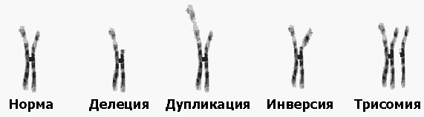
Загрязнение окружающей среды приводит к увеличению её мутагенной активности.
В настоящее время предполагается обусловленность многих патологий генными, хромосомными и геномными мутациями.
Notes:
Ухудшение эколого-генетической ситуации может вызывать изменение генофонда, влекущее за собой нарушение наследственного здоровья населения.

Slide 26
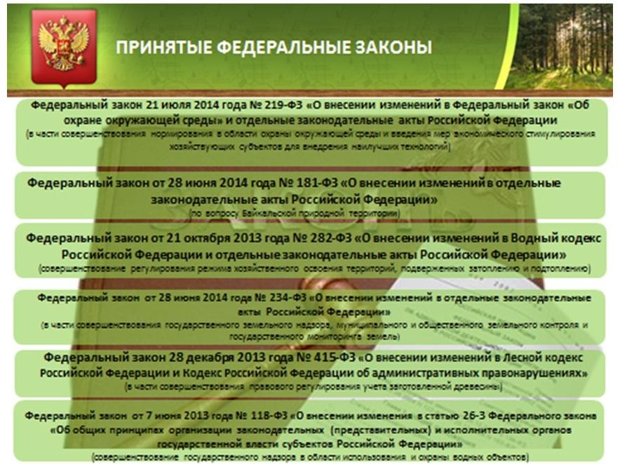
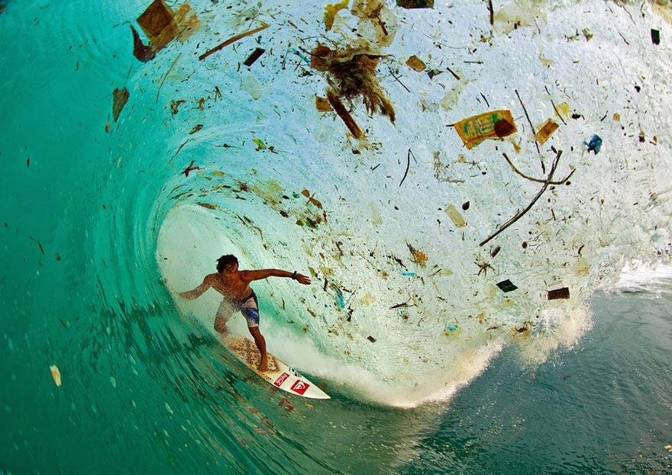
Таким образом…
Все жители планеты сегодня должны понимать, что в мире, где окружающая среда ухудшается с каждым днем, невозможны здоровое общество и долголетие.
Достижение стабильной экологической обстановки станет возможным, когда люди осознают, что здоровье, благополучие и развитие человеческой цивилизации в целом зависят только от них и их действий.
Notes:
Таким образом, можно констатировать, загрязнение атмосферы и окружающей среды мутагенными химическим веществами чрезвычайно опасно как с точки зрения непосредственного, так и опосредованного воздействия на человека.

Slide 27
Страничка вторая…
Пища и мутагенез

Slide 28
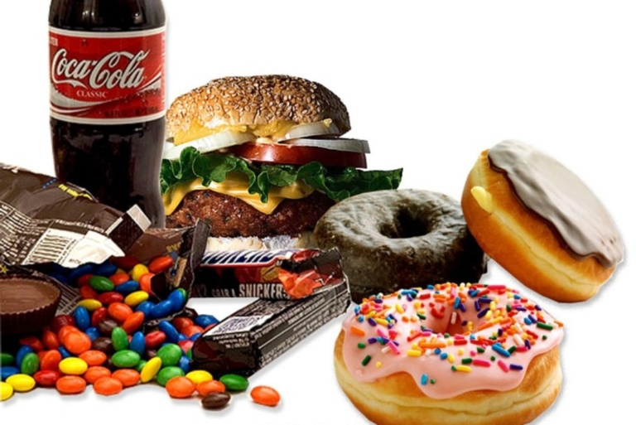
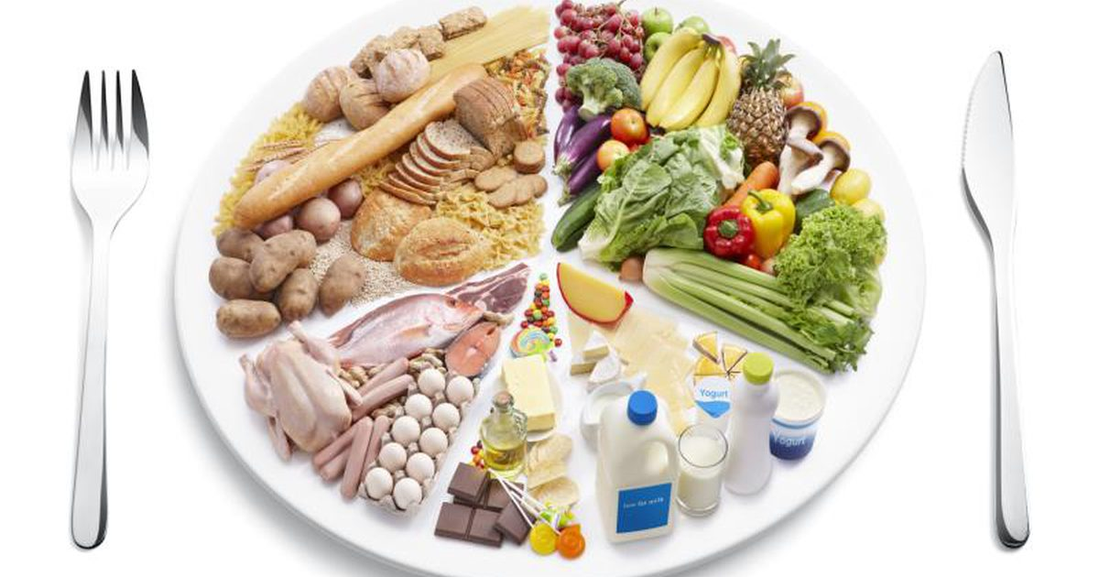
?
«Пища столь же необходима для здоровья, сколь необходимо приличное обращение человеку образованному»
К. Прутков
!
«Даже чувство состраданья,
Даже адский непокой
От принятия питанья
Не отучат род людской»
В. Шефнер

Slide 29
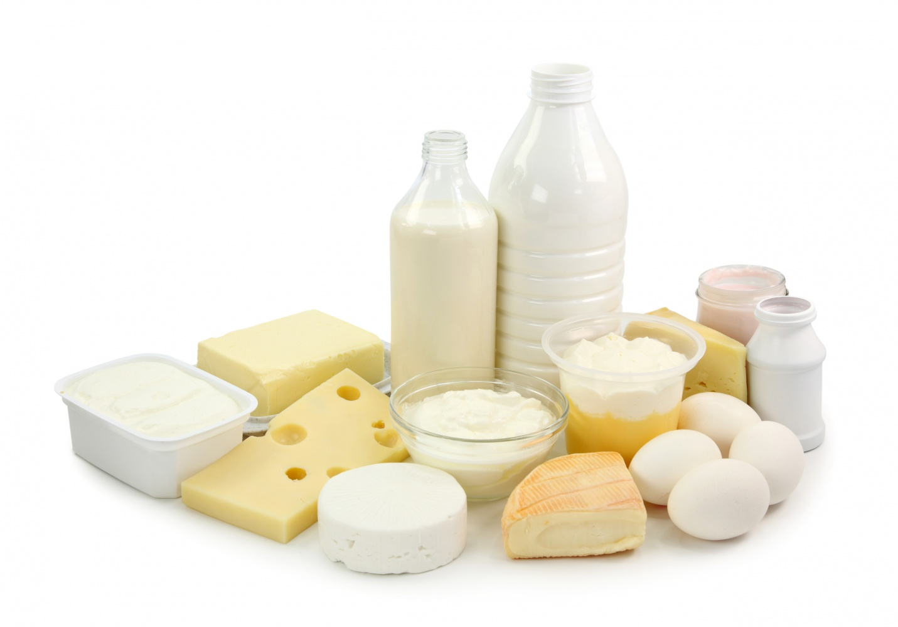
Было обнаружено, что у европейцев частота гомозигот по мутации вызывающей лактазную недостаточность невелика - 5-10%, а у восточных народов - до 95-100%, среди американских негров и индейцев - 70-75%

Slide 30
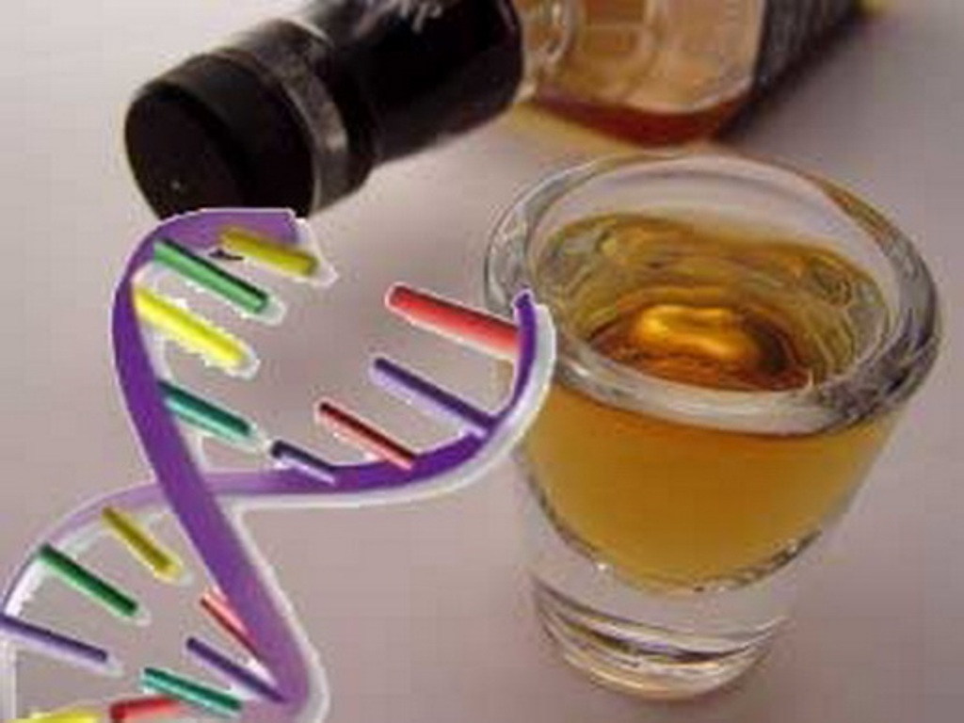
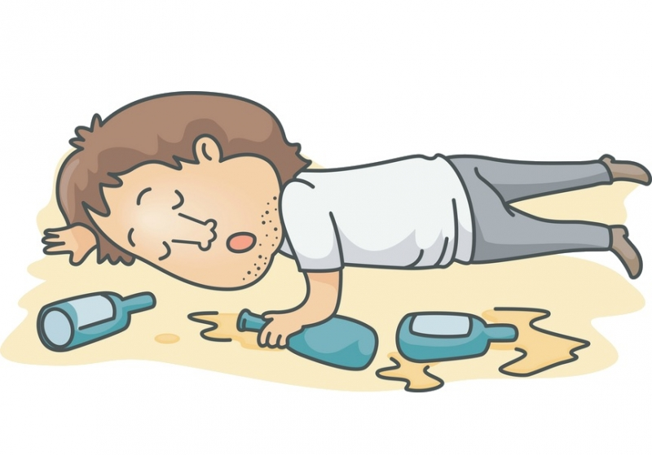
Cклонность к алкоголизму генетически детерминирована

Slide 31
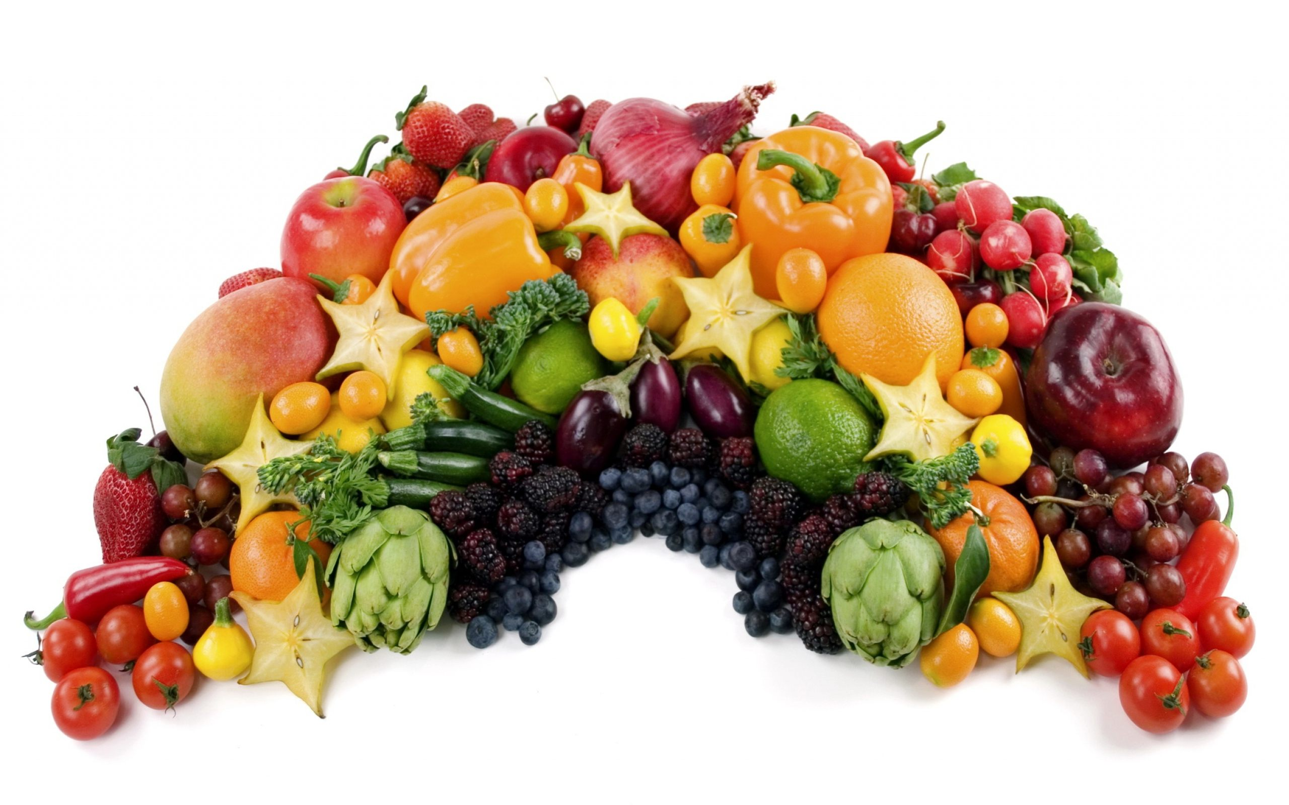
Длительная эволюция в отсутствие определенных продуктов питания, при введении их в употребление может привести к нестабильности генома и к мутациям

Slide 32
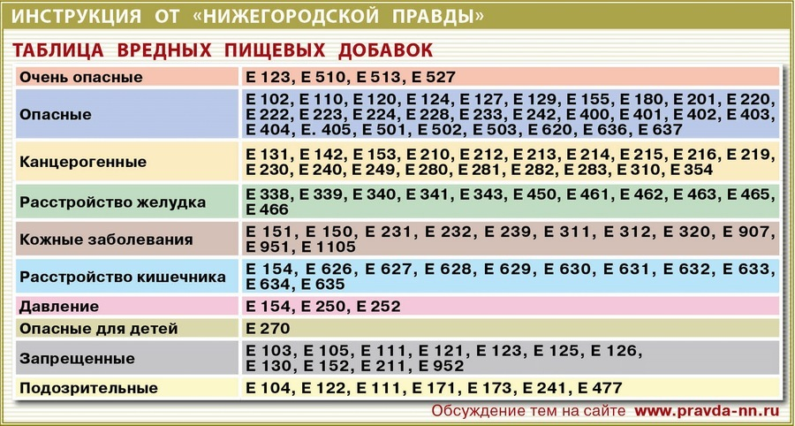
Вредные пищевые добавки

Slide 33
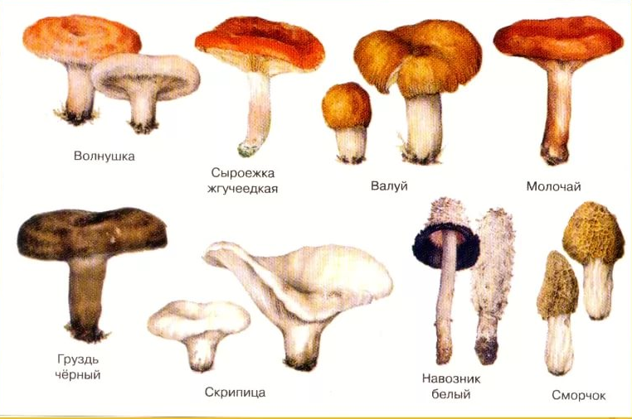
Условно-съедобные грибы

Slide 34
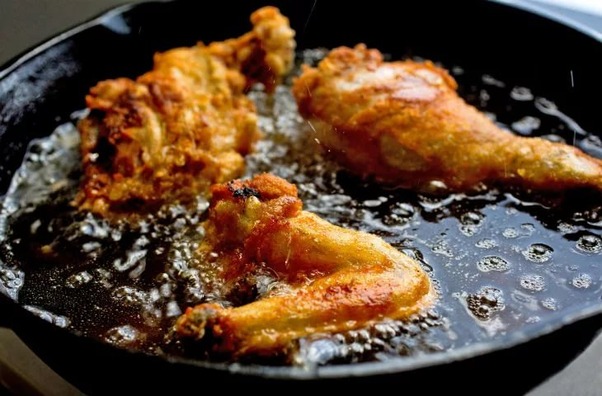
Масла, употребляемые для жарки, могут вызывать мутации у человека.
Исследование клеток эпителия кишечника показало, что употребление перегретого подсолнечного масла вызывает разрывы хромосом

Slide 35
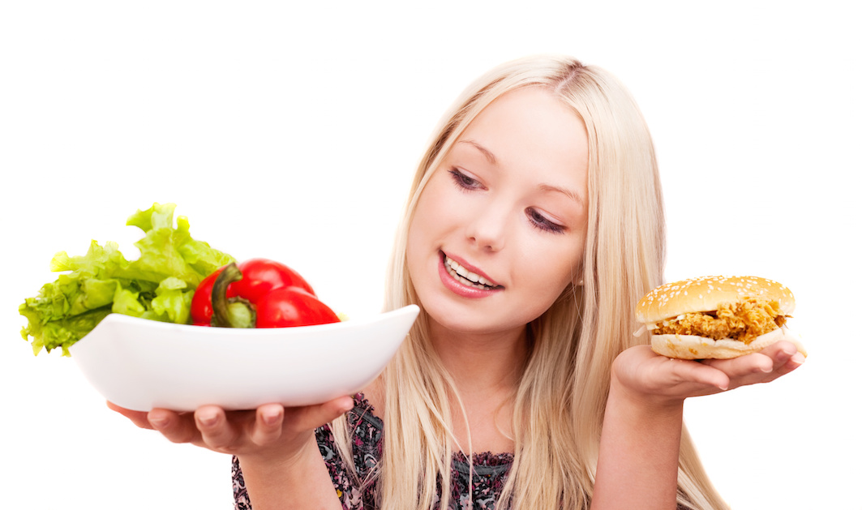
Голодание по определенным типам веществ - аминокислотам, витаминам, углеводам приводит к самым различным мутациям, которые могут вызвать не только нарушения в функционировании органов, но и развитие онкологических заболеваний.

Slide 36
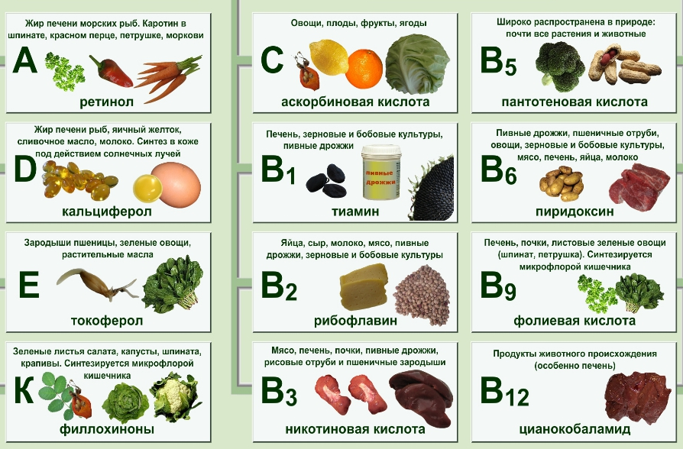

Slide 37
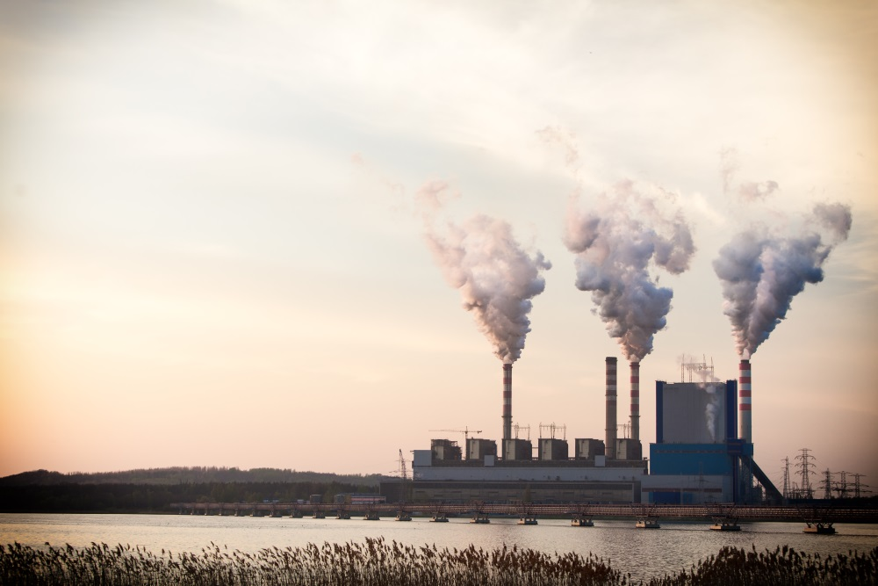
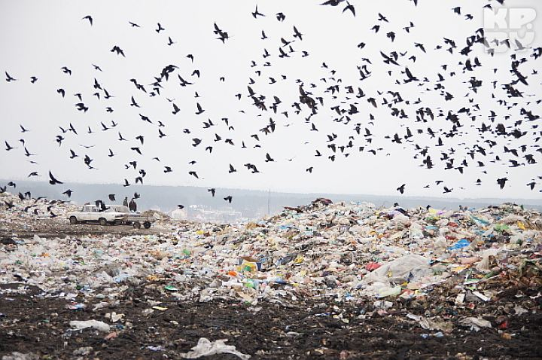
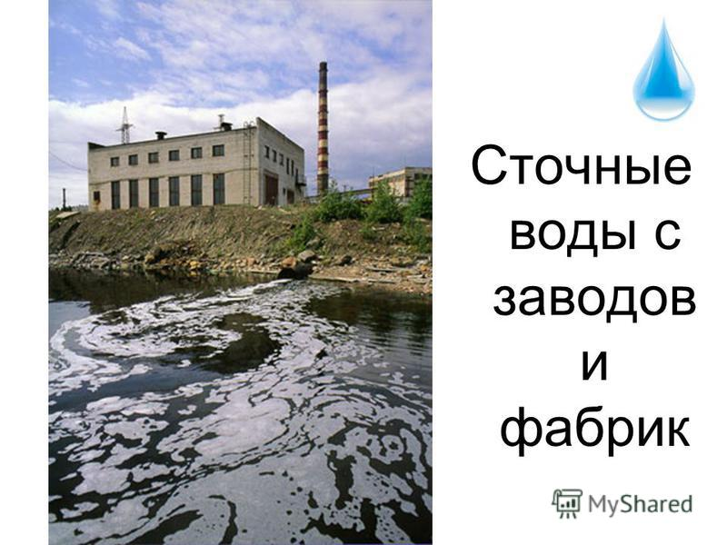



Slide 38

Упаковочные материалы и одноразовая посуда вследствие миграции из них различных химических веществ в продукты питания, делают последних мутагенными

Slide 39


ГМО – это организм, в генотип которого были внесены определенные изменения
Первое трансгенное растение было получено в 1983 г. в институте растениеводства в Кельне

Slide 40


В 1992 г. в Китае начали выращивать трансгенный табак, устойчивый к насекомым-вредителям
В 1994 г. на прилавках американских супермаркетов появился первый генетически модифицированный овощ – томат

Slide 41

«За» ГМО
Преодоление голода на планете
Урожай ГМ – растений выше, чем у традиционных культур
Эффективное использование сельскохозяйственных угодий
Качества для выращивания в нестабильных погодных условиях
Чужеродная ДНК не встраивается в геном человека
Использованы при производстве человеческого инулина

Slide 42

«Против» ГМО
✖ культивирование ТГК нарушит биологическое разнообразие регионов и вытеснит привычные виды
✖ употребление ГМП может привести к:
аллергическим реакциям
нарушению структуры слизистой желудка
снижению иммунитета организма
многие насекомые стали погибать, поедая ГМ - картофель

Slide 43
Страничка третья…
Тератогены и здоровье человека

Slide 44

«…не удивляются тому, что часто видят, хотя бы и не знали причины явления.
Но если случается факт доселе невиданный, его считают чудом - ничто не происходит без причины и ничто не случается, что не могло бы случиться»
Цицерон

Slide 45

Тератогенез (от греч. teratos – урод, чудовище)
возникновение уродств в результате нарушения нормального хода онтогенеза как под воздействием внешних факторов – тератогенов, так и вследствие мутаций

Slide 46


В России начало тератологии было положено Указом Петра I от 1718 года о создании музея уродливостей (Кунсткамера) в Санкт Петербурге.
Первой русской работой по тератологии было «Обозрение разнообразных человеческих уродств» (П.Азагорский,1811)

Slide 47





Slide 48


Тератогены
факторы, которые действуют во время беременности и приводят к возникновению врождённых пороков развития у детей
изменяют способность клеток к делению, дифференцировке
приводят к возникновению порока в том случае, если воздействуют до окончания формирования органа

Slide 49

Негативные факторы, влияющие на развитие плода

Slide 50



Вирусные инфекции матери
На первом месте по значимости среди них стоит краснуха
Основные пороки развития при врожденной краснухе:
катаракта
глухота
врожденные порок сердца

Slide 51


У детей, матери которых употребляли во время беременности алкоголь, развиваются аномалии лица
Они отстают в умственном и физическом развитии, страдают врожденным пороком сердца

Slide 52



Здоровья и благополучия!

